Slide 1
Отчёт по лабораторной работе №6
Выполнили:
Небоваренков С.К. Зверь В.В.
Проверили:
Профессор, д.т.н. Сидоренко Валентина Генадьевна
доцент, к.т.н. Сафронов Антон Игоревич

Slide 2
Регулярные выражения (re)
re – последовательность символов, которая задаёт шаблон поиска в текстовых строках (для этого используется специальный синтаксис описания - маски)
Регулярные выражения нужны, чтобы осуществлять:
Поиск по шаблону
Валидацию данных

Slide 3
Входные данные
Файл dev.txt (~3800 кб) – это большой текстовый файл, содержащий смешанные данные (координаты, почтовые адреса, даты и т. д.).
В варианте (12) требуется найти даты, а именно день и месяц, которые записаны в различных форматах.

Slide 4
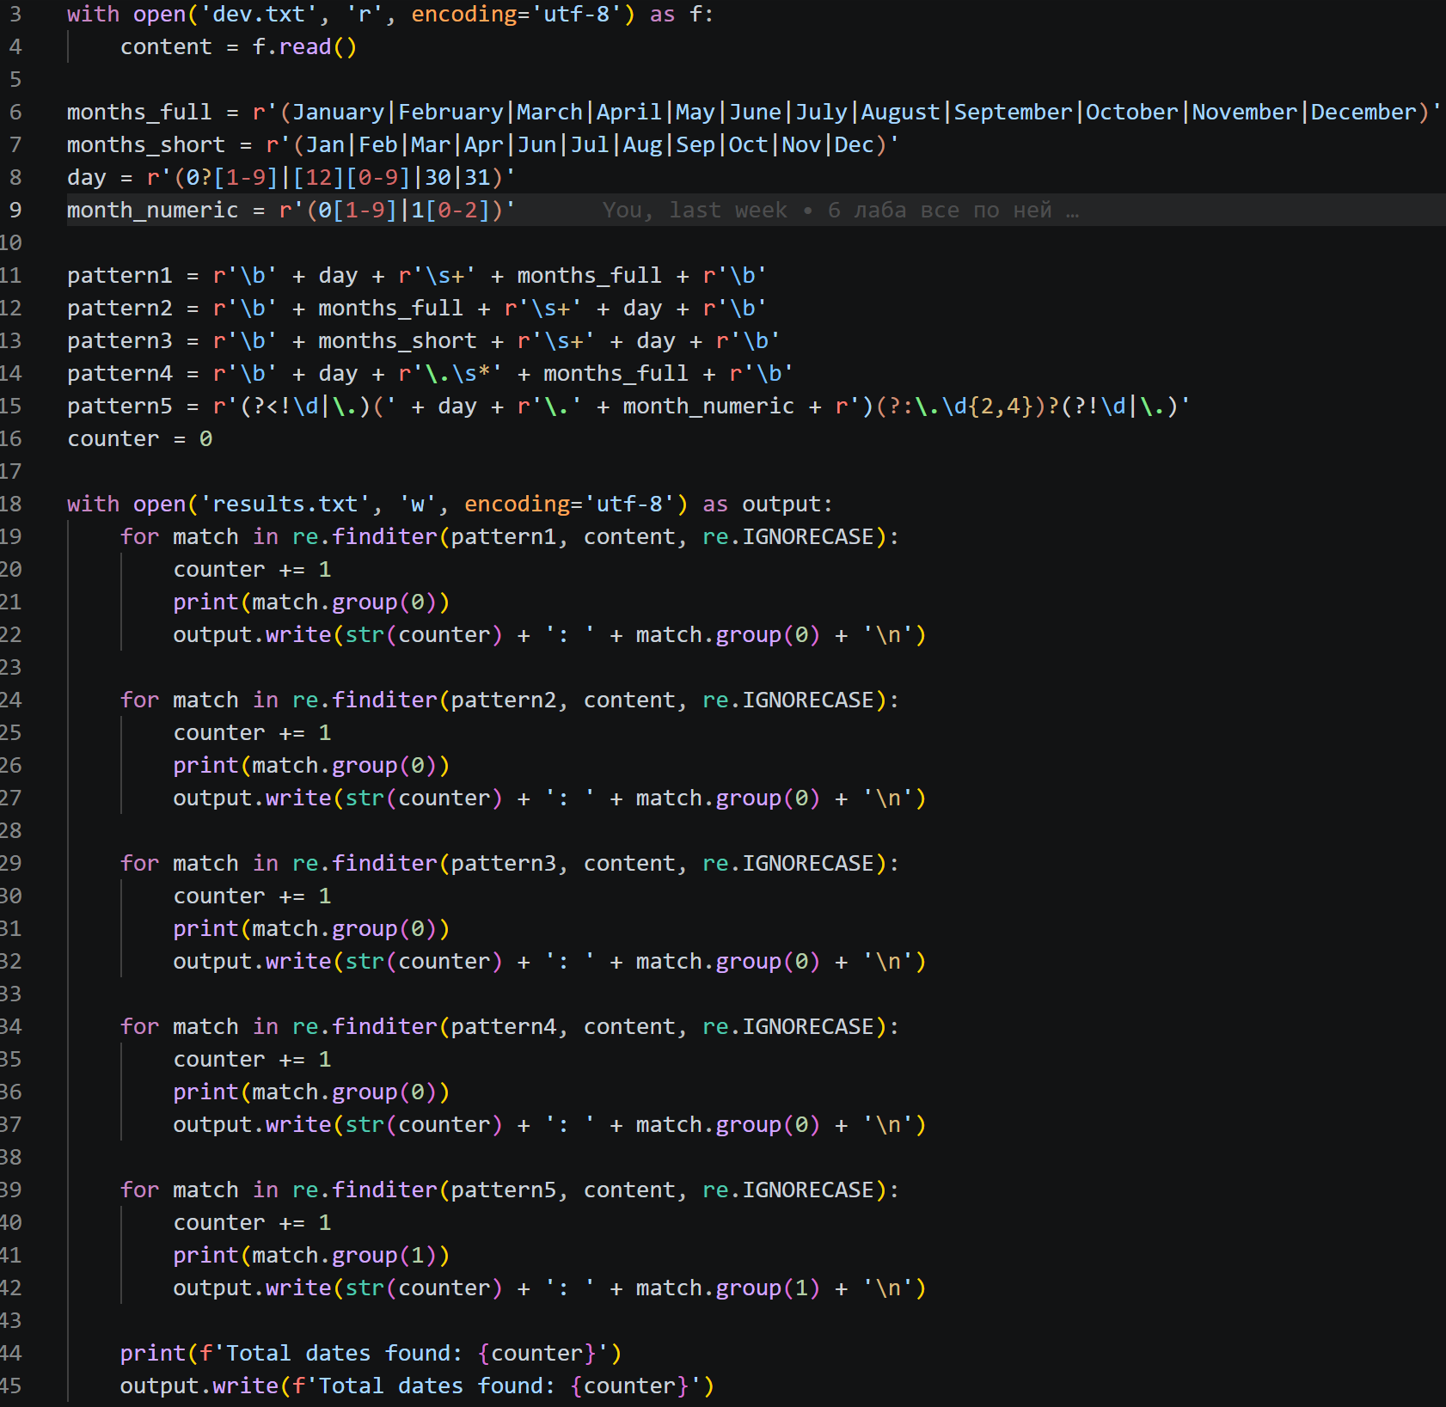
Решение
Были составлены некоторые “правила” по которым будет осуществлен поиск.
- day = число с необязательным нулем и вторая цифра от 1 до 9 или цифры 1,2 а за ними цифра от 0 до 9 или 30 или 31.
- month_numeric = число с нулем и вторая цифра от 1 до 9 или 1 со второй цифрой от 0 до 2.
Так же были составлены словари с месяцами в коротком и полном виде.
Далее это все собирается в паттерны, на основании которых и будет произведен поиск.
\s – пробел
\s* - пробел, но не обязательно
\s+ - много пробелов
\. – разделитель в виде точки
На паттерне №5 остановимся подробнее, так как нам надо исключить попадания координат вместе с датами. Добавим негативную проверку: (?<!\d|.) – она говорит что перед нашим днем не должно идти числа или точки. В конце берем опционально наличие года(состоит из 2 до 4 цифр) и добавляем ту же проверку.

Slide 5
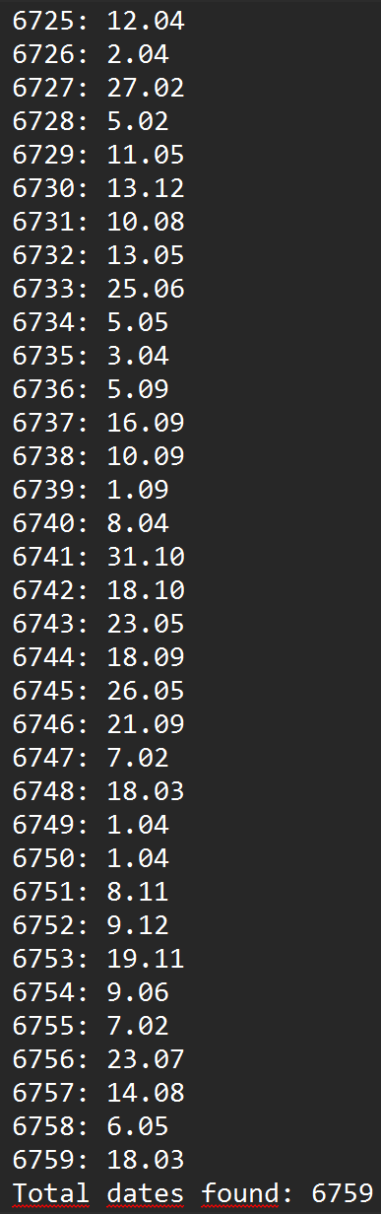
Результат
Реализованный код, позволяет найти даты, указанные в файле dev.txt и считает их. Для удобного предоставления полученных результатов в процессе выполнения кода создаётся отдельный файл(result.txt) с пронумерованным списком со всеми найденными датами.

Slide 6
Ошибки
Ошибки первого рода, которые могли быть(у нас они исключены в паттерне №5):
- регулярное выражение может распознавать координаты, в состав которых входит наша дата (38.87.05.01.38 – 05.01).
Ошибки второго рода:
- не будут распознаны даты в китайской системе (год.месяц.день) ;

Slide 7
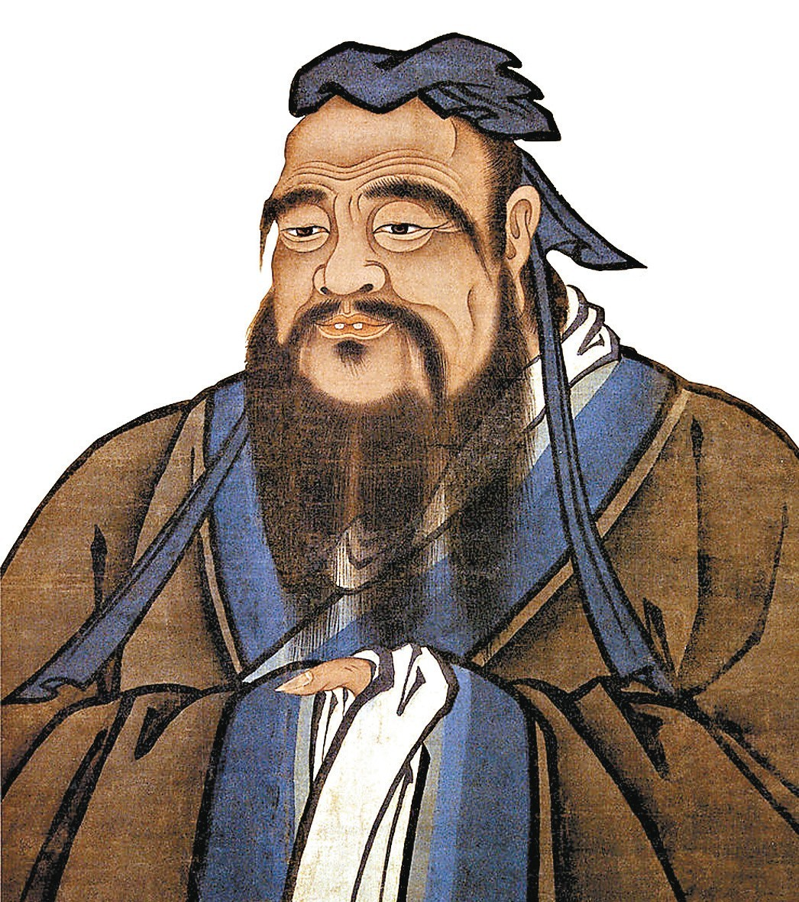
Выводы
В ходе выполнения работы были разработаны регулярные выражение для поиска дат(день и месяц) в файле dev.txt.
Итоговый вариант состоящий из 5 паттернов поиска позволяет корректно выделять большинство дат и брать из них день и месяц. При этом установлено, что ошибки первого рода исключены в нашем варианте реализации. А ошибки второго рода возможны при китайском методе записи дат.

